Slide 1
Эффективность бизнес-модели «Скай-синема»

Slide 2
Количество пользователей и интенсивность просмотров
На представленном графике мы можем наблюдать падение количества пользователей к концу исследуемого периода и, как следствие, падение просмотров. Необходимо направить усилия на удержание и привлечение пользователей.

Slide 3
Пользовательский Retention
На данном графике мы видим падение уровня Retention к концу периода, причем ниже среднего показателя, что подтверждает данные предыдущего графика о количестве пользователей и говорит не только о слабом привлечении новых подписчиков, но и о том,что «старые» также покидают площадку.

Slide 4
Распределение просмотров по суточным часам в разрезе будние-выходные
На представленном графике мы видим суточную активность пользователей в разрезе будни-выходные. Активность значительно выше в вечерние часы и в вечер будних дней значительно выше, чем в вечер выходных, это обусловлено в том числе и тем что люди хотят расслабиться и отдохнуть после рабочего дня и, соответственно, это оптимальное время для донесения для пользователя какой-либо информации на платформе, потому что в вечерние часы будних дней охват аудитории будет максимальным.

Slide 5
Распределение просмотров по тайтлам
На данном графике представлены топ-20 фильмов по просмотрам на платформе. Данную информацию можно использовать в маркетинге, для привлечения новых клиентов.

Slide 6
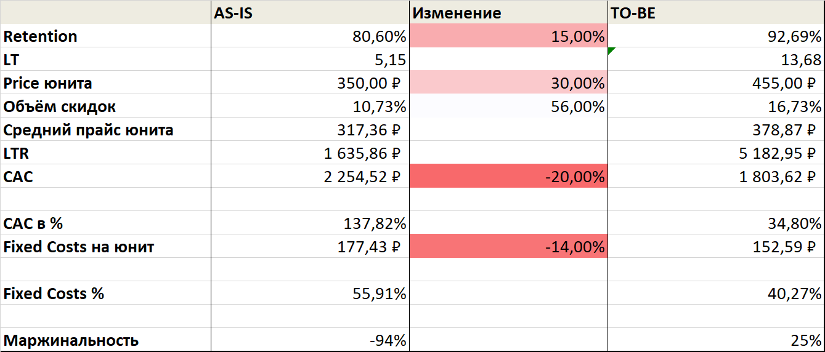
Показатели юнит-экономики
Показатели юнит-экономики говорят о сильной убыточности бизнеса. Затраты за 6 месяцев март-август 2021 года явно и значительно превышают выручку. Бизнес работает себе в убыток.

Slide 7
Общие выводы
На основании всех представленных данных наблюдается падение основных показателей онлайн кинотеатра – падает количество подписчиков, количество просмотров, Retention, данная бизнес-модель не является достаточно успешной. Для выхода на 25% маржинальность я предлагаю в первую очередь увеличить процент удержания клиентов, для этого следует ввести к примеру программу лояльности для постоянных клиентов, которая увеличит объем предоставляемых скидок, также необходимо поднимать цену подписки и сокращать постоянные расходы и процент САС в составе юнита. В дальнейшем я считаю необходимым нарастить маркетинговые расходы, чтобы привлечь больше новых подписчиков.

